Slide 1

MÓDULO 13 · ASTROFÍSICA E COSMOLOGIA AVANÇADA · AULA 182
Morte Estelar
Anãs brancas, estrelas de nêutrons e pulsares
Morte Estelar (Anãs brancas, estrelas de nêutrons e pulsares)

Slide 2
Para começar
O que acontece com uma estrela quando ela finalmente fica sem combustível nuclear?
POSSOR · Astrofísica e Cosmologia Avançada · Aula 182
2

Slide 3
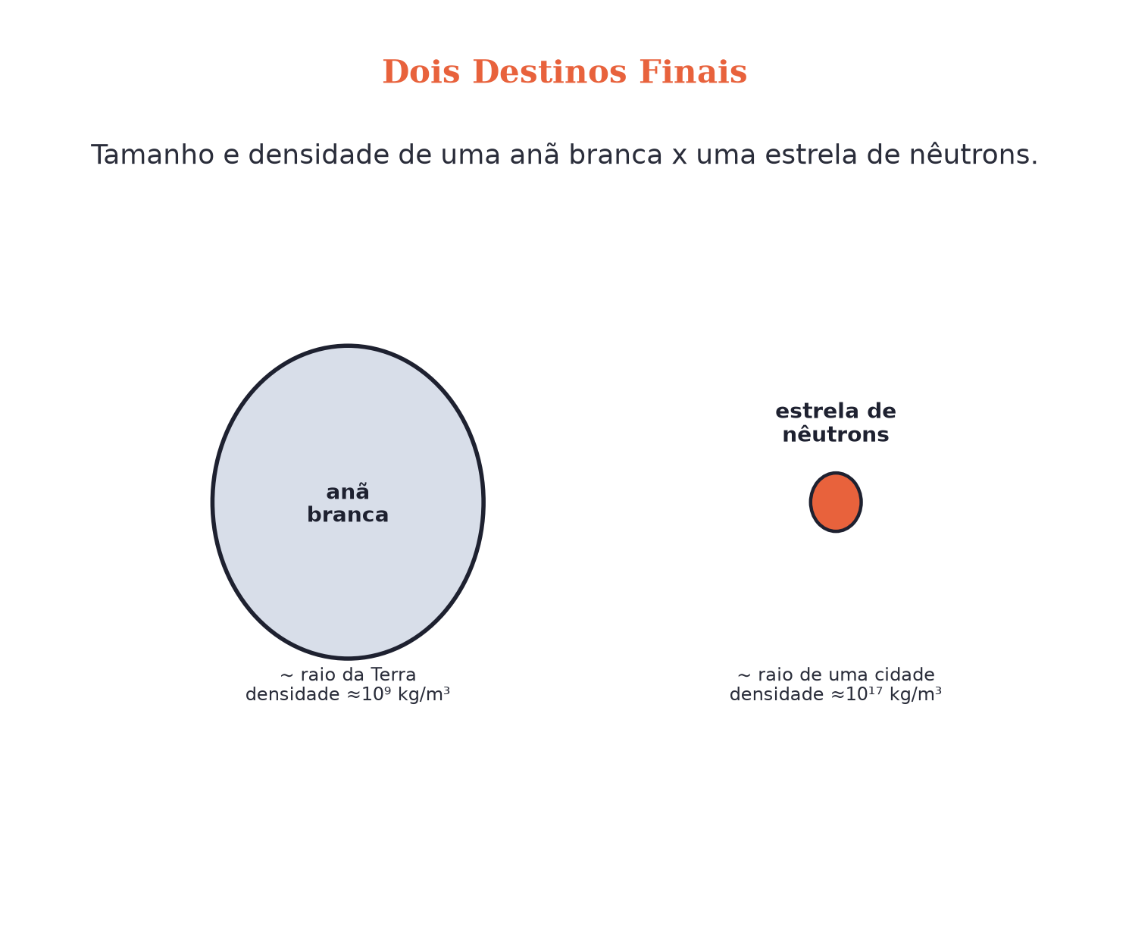
O conceito central
O destino final de uma estrela depende da sua massa — nem toda estrela morre da mesma forma.
POSSOR · Astrofísica e Cosmologia Avançada · Aula 182
3

Slide 4
Como funciona
Dois destinos possíveis:
• Massa baixa/média (como o Sol): gigante vermelha → nebulosa planetária → anã branca
• Massa alta: supernova → estrela de nêutrons (às vezes um pulsar)
POSSOR · Astrofísica e Cosmologia Avançada · Aula 182
4

Slide 5

Cuidado com essa armadilha
Uma anã branca não colapsa mais — é sustentada pela pressão de degenerescência de ELÉTRONS, um efeito quântico.
POSSOR · Astrofísica e Cosmologia Avançada · Aula 182
5

Slide 6
Exemplo resolvido
Comparando densidades extremas.
Anã branca: ~10⁹ kg/m³
Estrela de nêutrons: ~10¹⁷ kg/m³
100 milhões de vezes mais densa
POSSOR · Astrofísica e Cosmologia Avançada · Aula 182
6

Slide 7
Roteiro de hoje
1
Pergunta inicial
2
Anãs brancas
3
Estrelas de nêutrons e pulsares
4
Exercícios
POSSOR · Astrofísica e Cosmologia Avançada · Aula 182
7

Slide 8

Hora dos Exercícios — Fixação
QUESTÃO 1
Descreva as etapas pelas quais uma estrela como o Sol se torna uma anã branca.
💡 Dica
Pulsos regulares de um pulsar vêm da ROTAÇÃO da estrela de nêutrons, não de uma luz "piscando".
POSSOR · Astrofísica e Cosmologia Avançada · Aula 182
8

Slide 9

Gabarito e Encerramento
Resposta
Ao esgotar o hidrogênio do núcleo, a estrela se expande e se torna uma gigante vermelha; em seguida, expele suas camadas externas formando uma nebulosa planetária, restando apenas o núcleo residual extremamente denso: a anã branca.
Resumo da Aula
Um pulsar é uma estrela de nêutrons cujo feixe de radiação varre a Terra a cada rotação.
• A massa do núcleo residual decide entre anã branca e estrela de nêutrons.
Próxima aula: Colapso Gravitacional e Buracos Negros (Horizonte de eventos).
POSSOR · Astrofísica e Cosmologia Avançada · Aula 182
9

